Slide 1
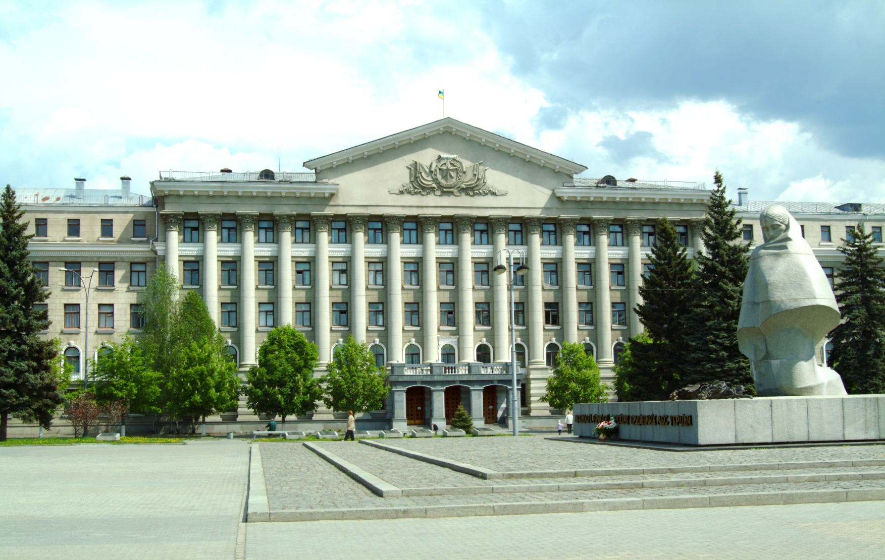


Національна академія внутрішніх справ
Кафедра теорії держави та права
Виконали:
Завальний А.М.,
Тюріна О.В.,
Кривицький Ю.В.
Київ – 2017

Slide 2
ТЕМА 4. ПРАВОВІ СІМ’Ї РЕЛІГІЙНОГО, ЗВИЧАЄВОГО ТА ТРАДИЦІЙНОГО ПРАВА
Однією з суттєвих ознак кожної правової системи є показник сприйняття права як соціального інструмента регулювання суспільних відносин. За цим показником релігійна правова сім’я, а також традиційне та звичаєве право мають яскраво виражену специфіку. Найістотнішою відмінністю мусульманського права від романо-германського та англо-американського і водночас його основоположною рисою є нерозривний зв’язок з релігією ісламу. За специфікою сприйняття права як регулятора суспільних відносин національні правові системи країн Далекого Сходу та Африки умовно об’єднуються в одну правову систему – традиційно-звичаєву

Slide 3
Основні терміни теми
Мусульманське право
Іслам
Коран
Сунна
Іджма
Кийяс
Традиційне право
Звичаєве право

Slide 4
Навчальні питання теми
4.1 Мусульманське право як вимір релігійної правової сім’ї
4.2 Загальна характеристика традиційного та звичаєвого права

Slide 5
4.1 Мусульманське право як вимір релігійної правової сім’ї
Мусульманське право – це комплекс соціальних норм, фундаментом і головною складовою частиною якого є релігійні установлення і правила ісламу, а також органічно пов’язані з ними моральні та юридичні норми, що регулюють суспільні відносини всередині громади, яка сповідує іслам

Slide 6
Основні етапи розвитку мусульманського права
1. VII ст. – зародження та початковий етап розвитку ісламського права
2. VII – XIII ст. – доктринальна розробка ісламського права в період становлення Арабського Халіфату і поява перших ісламсько-правових шкіл
3. Кінець ХІІІ – перша половина ХХ ст. – розвиток ісламського права в епоху Османської імперії та період «ісламської реформації» як спроба адаптації його положень до нових умов
4. Друга половина ХХ ст. – до теперішнього часу – сучасний етап

Slide 7
головним творцем права визнається Аллах
тісне переплетіння юридичних положень з релігійними, філософськими, моральними, звичаєвими правилами поведінки
персоніфікований характер правових положень
структура права об’єднує дві категорії норм:
основоположними джерелами права є Коран, Сунна, Іджма та Кийяс
пріоритет імперативних норм над диспозитивними нормативними правилами
а) правила
релігійного культу («ібадат»)
б) правила поведінки мусульман з мусульманами та з
не мусульманами («муамалат»)
Основні риси мусульманського права

Slide 8
Коран – головна священна книга мусульман, у якій зібрані різноманітні проповіді, обрядові, моральні та юридичні настанови, молитви, повчальні розповіді та притчі, які проголошував Магомет (Мухаммед) як пророк Аллаха
Коран містить одкровення, які, як вважається, Аллах послав Магомету й які висловлював пророк

Slide 9
З точки зору суб’єктного критерію нормативні положення Корану поділяються на
1) настанови, що регулюють відносини між Аллахом і людиною, які носять характер релігійних ритуалів
2) настанови, що регулюють відносини між людьми, які у свою чергу, мають розподіл на:
норми, що забезпечують поширення ісламу
норми, що регулюють шлюбно-сімейні відносини
норми, що регулюють торговельні відносини;
кримінальні норми

Slide 10
Сунна – висловлювання та дії Магомета, тобто опис його життєвого шляху з того часу як він став пророком. Сунна укладалася протягом декількох століть і мала на меті відтворити приклади життя Магомета для керівництва мусульманами своїх дій
Сунна складається з двох частин:
правила, які слід виконувати постійно
правила, що виконуються не постійно

Slide 11
Іджма – це узгоджений висновок (думка) ісламських правознавців і богословів (муджтихідів) стосовно релігійних і правових питань, що потребують практичного застосування положень Корана та Сунни.
Іджму є сенс розглядати як засіб прогресу, що дозволяє забезпечувати вирішення правових ситуацій при суворому дотриманні релігійних вимог, і тим самим, забезпечує адаптацію догм класичного ісламського права до реалій суспільного життя

Slide 12
Кийяс – висновок (судження) за аналогією, засноване на детальному вивченні Корану та Сунни, що охоплює широкий спектр проблем правового регулювання життя мусульман
Значення Кийясу полягає в тому, що правова проблема може бути вирішена на підставі аналогії з тим, що міститься в Корані та Сунні

Slide 13
Додаткові джерела ісламського права
фетва
урф (звичай) і адат (звична практика)
фермани
усні та письмові судження авторитетних теологів і правознавців на рішення світської влади, прийняті з питань соціального життя, а також тлумачення різних положень, що містяться в основних джерелах права, але мають загальний характер
як джерела права є необхідними в тому випадку, коли є відсутніми правила Корана і Сунни з конкретного питання
укази глави ісламської держави, що видаються при вирішенні різних питань державного і громадського життя

Slide 14
Національні правові системи ісламських держав за ступенем збереження мусульманського права умовно можна розподілити на чотири групи
1) в яких широко застосовують мусульманське право
Іран
Пакистан
Саудівська Аравія

Slide 15
Лівія
Судан
Бахрейн
Кувейт
2) в яких звужена сфера дії мусульманського права із збереженням його основоположних канонів

Slide 16
Єгипет
Ірак
Ліван
Алжир
Туніс
Ємен
3) в яких мусульманське право регулює окремі сторони суспільного життя, перш за все шлюбно-сімейні відносини

Slide 17
4) в яких мусульманське право визнається не на державному, а на суспільному рівні
Туреччина

Slide 18
4.2 Загальна характеристика традиційного та звичаєвого права
Традиційне та звичаєве право – це сукупність правових систем тих суспільств, в яких споконвічно панувало філософсько-моральне уявлення про соціальне життя як частину природного світопорядку, зразком для суспільного устрою виступала соціальна гармонія, забезпечення якої є метою неписаних правил поведінки, освячених традицією

Slide 19
Основні ознаки традиційного та звичаєвого права
домінуюче значення в системі форм (джерел) права посідають звичаї
і традиції
звичаї та традиції, що мають високий рівень архаїчності, являють собою синтез юридичних, моральних, ідеологічних приписів, які склалися історично, регулюють відносини всередині певної спільноти, і
визнаються державами
судова влада керується ідеєю примирення при здійсненні правосуддя
істотне значення в якості форми (джерела) права набуває законодавство, певне значення має судовий прецедент

Slide 20
Традиційне право панує у країнах Далекого Сходу, його, як правило, іменують далекосхідним правом
Ознаки далекосхідного права
провідним джерелом права виступає звичай і традиція як правила поведінки, що формуються суспільством та в результаті багаторазового застосування входять до звички людей
негативне ставлення до законодавства
ігнорування державних структур у процесі реалізації норм права
слабкий розвиток юридичної інфраструктури
Китай
Японія
М’янма (Бірма)
Республіка Корея (Південна Корея)

Slide 21
Звичаєве (африканське) право – традиційний тип права, який існував у африканських народів до їх колонізації
Поступово право африканських країн було сформоване на основі племінних традицій і звичаїв, права європейських метрополій і сучасних правових новел

Slide 22
Етапи генезису права африканських країн
1. Етап звичаєвого африканського права
2. Етап колоніального розвитку звичаєвого права і впливу на нього основних правових сімей
3. Етап незалежного розвитку, тобто етап формування сучасних правових систем африканських країн (з 60-х років ХХ ст.)

Slide 23
Основні тенденції розвитку правових систем сучасних африканських держав
проведення уніфікації звичаєвого права та відмова від роздрібнення права
включення чинних звичаїв до галузевих кодексів та інших нормативно-правових актів
проведення законодавчої діяльності
запозичення норм зобов’язального, торгового, адміністративного, кримінального та інших галузей права від колишніх метрополій при розробці національних кодексів
формування загальнотериторіального права, створення єдиної національної правової системи в межах своєї території стало можливим і необхідним в умовах деколонізації країн Африки та Мадагаскару
збереження відмінностей між правовими системами країн, що пережили колоніальну залежність різних метрополій

Slide 24
Список використаних джерел
Бехруз Х. Введение в сравнительное правоведение : учеб. пособ. / Х. Бехруз. – Одесса : Юрид. лит., 2002. – 328 с.
Инако П. Современное право Японии / П. Инако ; пер. с яп. В. В. Батуренко ; под. ред. и вступ. статьей В. Н. Еремина. – М. : Прогресс, 1981. – 269 с.
Порівняльне правознавство (правові системи світу) : [монографія] / [Ю. С. Шемшученко, О. В. Зайчук, Н. М. Оніщенко та ін.] ; за ред. О. В. Зайчука, Н. М. Оніщенко. – К. : Парламентське вид-во., 2008. – 488 с.
Сюкияйнен Л. Р. Концепции халифата и современное государственно-правовое развитие зарубежного востока / Л. Р. Сюкияйнен. – М., 1997. – 156 с.

